Slide 1
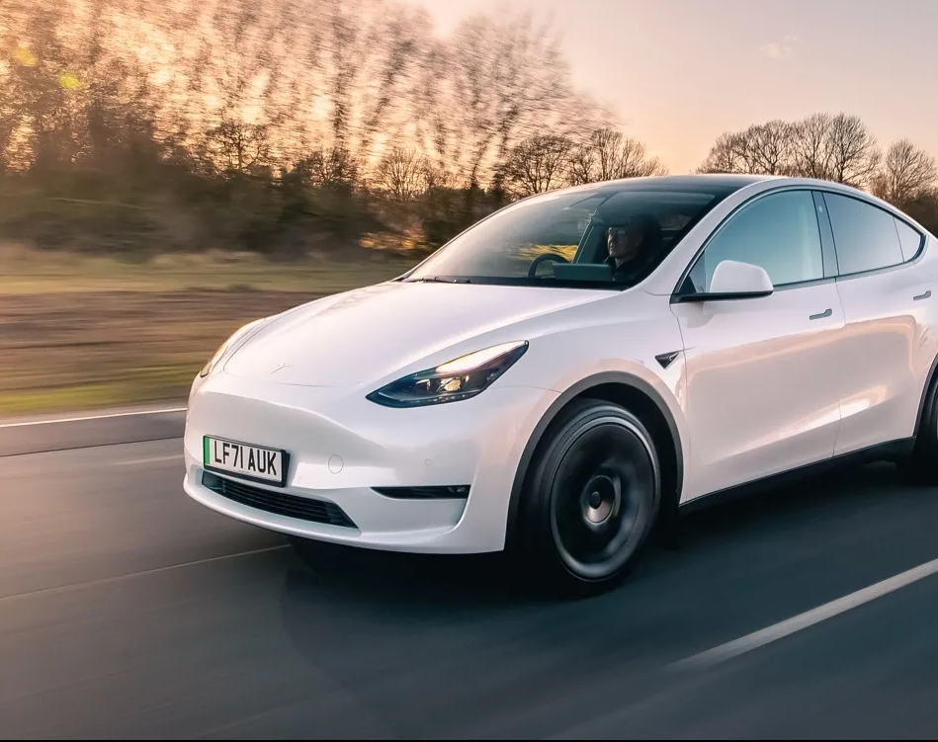
電動車充電系統
資工四A 410918681 蔡尚頤
資工四A 410918649 黃翊庭
資工四A 410918398 陳茂華
資工四A 410928131 劉智文

Slide 2
目錄
前言
市面上的範例
系統介紹
系統功能
使用環境
開發工具
發布平台
系統畫面
主要客群
系統活動圖
經費規劃
結論及未來發展
工作規劃
工作分配

Slide 3

前言
近年來因為環保意識抬頭，以及各國政府的政策變動，汽車產業開始了它的轉型。如今，故事終於有了新篇章。你我正在歷經汽車驅動力由燃油轉變成電力的關鍵時刻！特斯拉的成功，刺激了傳統車廠，將世界加速朝向電動車為主的未來! 為了跟上潮流，我們決定開發充電系統APP，力求以一APP，讓不同公司的充電樁可以和中央管理系統互相通訊。
本專題旨在使用OCPP 1.6協議控制ESP8266板子與充電裝置之間的通信，並通過Android手機的apk顯示被充電裝置的當前電量以及預期多久能將裝置充電達100%。

Slide 4
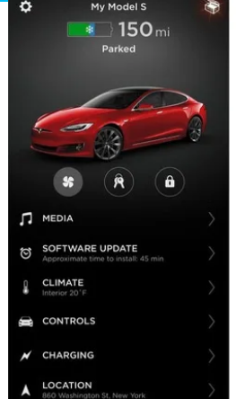
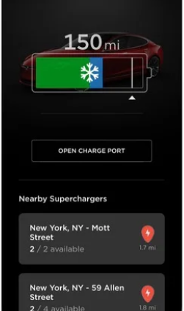
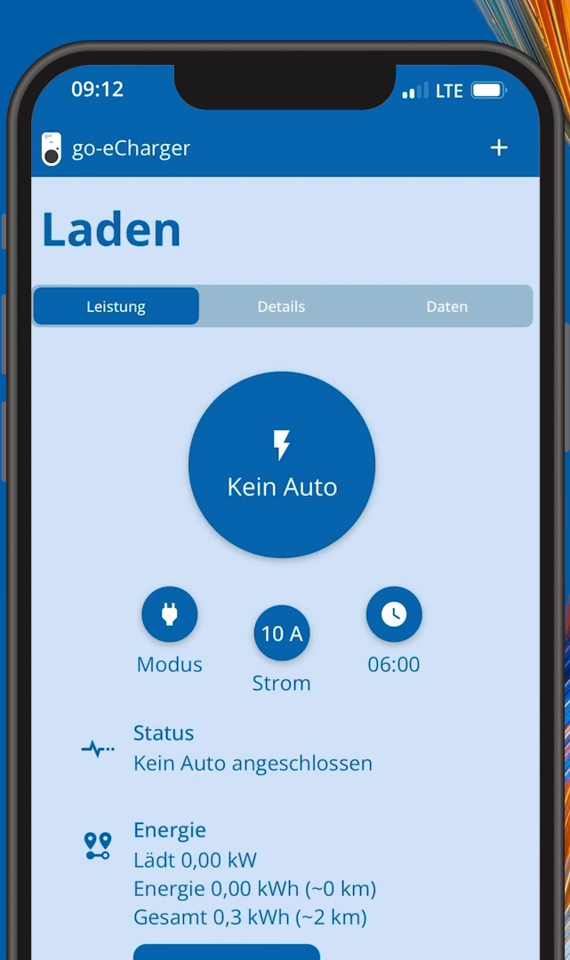
市面上的範例

Slide 5

系統介紹
充電設備硬體
ESP8266控制板
Android手機應用程式
我們的系統具有以下特點：
1.高度可擴展性
2.即時充電狀態監控
3.便捷充電管理
我們的系統將為充電站提供一個完整的充電管理解決方案，並為使用者提供便捷、和個性化的充電體驗。

Slide 6
系統功能
連接至充電站
01
監測充電設備電量
02
估算充電剩餘時間
03
提供即時資料更新
04
實現使用者介面
05

Slide 7
連接至充電站
建立與充電站的通訊連接，透過OCPP通訊協議與充電站進行資料交互。
OCPP:
該協定的誕生是由於行業內存在太多私有協定，無法統一不同充電樁運營商的通訊服務與操作體驗。目前OCPP發展至2.0版，目標建立開放式的應用層協定，讓不同製造商的充電樁以及中央管理系統可以互通有無。

Slide 8
監測充電設備電量&估算充電剩餘時間
即時監測充電設備的當前電量。
系統根據當前充電設備的電量和充電速率，估算將設備充滿所需的剩餘時間。

Slide 9
提供 即時資料 更新
系統抓取即時充電站和充電設備的資料，更新資料庫(這裡待修改)，確保使用者介面顯示最新的資訊。
充電站資料：
充電站的充電速率、充電狀態，例如充電中、已完成等
充電設備資料：
電動車輛的狀態、剩餘電量、
充電歷史記錄等。

Slide 10
實現使用者介面
開發對使用者友善的界面，能夠及時查看電量、充電設備狀態以及設置各項充電設定
01
查看設備充電狀態
02
顯示充電設備的狀態、剩餘電量、充電歷史記錄等。
03
調整各項充電設定
04
設置充電站的充電參數，例如斷路器安培數等
05

Slide 11
使用環境
Android Studio:
Android Studio是典型的Android應用程式開發環境（IDE），它整合了Android SDK，並提供了一個用於開發Android應用程式的集成工具組。
優點:
1.Google推出的
2.更加智能
3.強大的UI編輯器
缺點:
1.硬體需求較大
2.學習曲線較陡
3.更新頻繁
Arduino:
Arduino的開發環境是以AVR-GCC和其他一些開源軟體為基礎,採用Java編寫的，是許多產品、初學者會使用的一個軟體。
優點:
1.價格低廉
2.體積小、方便攜帶
3.學習門檻較為簡單
缺點:
1.Arduino只能設計較簡單之程式，且一次只可運行一個程序。

Slide 12
開發工具
ESP8266
ESP8266 是一款以作為微控制器使用的成本極低且具有完整TCP/IP協議棧的Wi-Fi IoT控制晶片。
選擇的原因:
1.使用Arduino IDE的開發環境，使我們能有效、較熟悉地去開發。
2.它具有完善能夠連接Wi-Fi的功能。
3.價格便宜容易取得。
Android Studio
Android Studio既是開發環境的一部分，也是一個功能豐富的開發工具
選擇的原因:
1.程式語言的考量(它主要以Java和Kotlin)為主。
2.市場大
3.免費及具備我們所需開發的功能。

Slide 13

發布平台(手機)
Google play store
受眾量大
安卓app系統開放性高
軟件開發的主流語言(JAVA)
App store
成本高
軟件開發的主流語言(Swift)

Slide 14
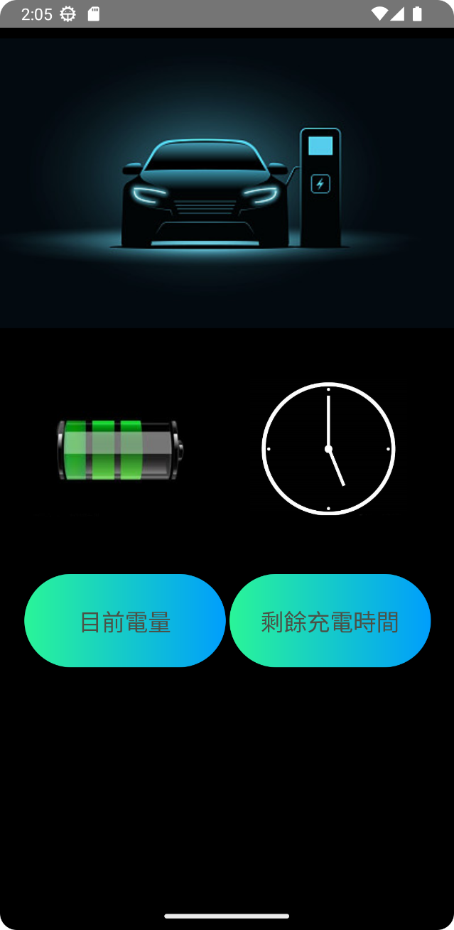
系統畫面

Slide 15
主要客群
環保倡議者 | 科技愛好者 | 都市居民 | 小型家庭 | 商務用戶
理由
電動車的好處: 降低對環境的影響 針對關注: 1.環境議題 2.減少碳排放 3.可持續發展 …等 面向環保人士 提供服務。 | 涵蓋電動車的概念: 1.科技創新 2.新興科技 …等 主要面向 對最新科技 有濃厚興趣 喜歡嘗試的車主。 | 住在都市的缺點: 交通擁擠 空氣污染 噪音汙染 ...等 電動汽車對於都市空汙問題是個好選擇 同時還可以享受停車位優惠、城市限行的豁免(大陸地區)。 | 電動汽車具有: 足夠的乘載能力 低養車成本 較低的能源消耗 ...等 對於小家庭來說 具有一定吸引力。 | 企業和組織選擇電動汽車作為其商業運營的一部分 例如: 出租車公司 物流公司 企業車隊 …等 他們看中電動汽車的環保形象、低運營成本和潛在的節能優勢。

Slide 16
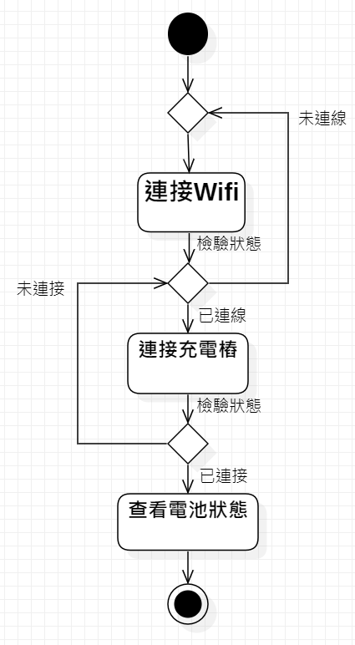
系統 活動圖

Slide 17
經費規劃
項目名稱 | 說明 | 單位 | 數量 | 單價 | 小計 | 備註
 |  |  |  | 臺幣(元) | 臺幣(元)
個人電腦 | 專案之進行 | 部 | 2 | 26000 | 52000 | 個人吸收
充電樁 | 專案之進行 | 台 | 1 | 12000 | 12000 | 由廠商提供
手機 | 專案之進行 | 台 | 1 | 9000 | 9000 | 個人吸收
ESP8266板 | 專案之進行 | 部 | 2 | 1000 | 2000 | 個人吸收
消耗性器材 | 傳輸線等 | 條 | 2 | 250 | 500 | 個人吸收
雜支費 | 規格書印刷費、App上架費等 | 筆 | 1 | 1000 | 1000 | 個人吸收
共 計 |  |  |  |  | 76500

Slide 18
結論及未來發展
結論:
能夠使用 ESP8266 板子透過 OCPP 1.6 協議和充電站進行通訊。
能夠在 Android 手機上使用 App 顯示電動車的當前電量和預期多久時間能將裝置充電達100%。
未來發展:
有了基本的功能後，在未來我們有機會也可以研發更多的功能例如:
在APP上面新增「搜尋附近的充電站」，使顧客一旦遇到電量不足或較低時，能夠到最近的充電站進行充電。
此項專題的實現，將有助於推動智能充電技術的發展。使充電過程更加方便，讓用戶能夠更好地掌握充電進度和充電狀態。同時，它還有助於提高充電效率，使得充電過程更加經濟和環保。在未來，這個技術有望得到更廣泛的應用，為社會和人們帶來更多的便利和效益。

Slide 19
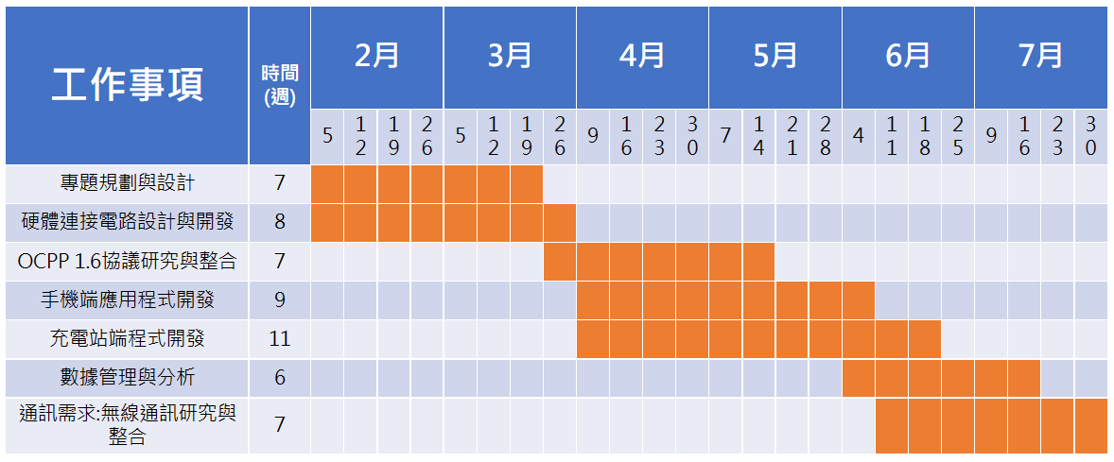
工作規劃(上)

Slide 20
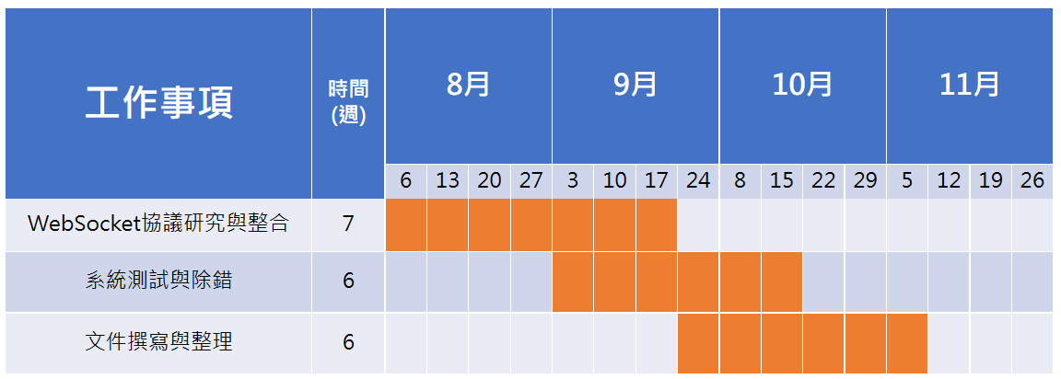
工作規劃(下)

Slide 21
工作規劃(上)
工作事項 | 時間(週) | 2月 |  |  |  | 3月 |  |  |  | 4月 |  |  |  | 5月 |  |  |  | 6月 |  |  |  | 7月
 |  | 5 | 12 | 19 | 26 | 5 | 12 | 19 | 26 | 9 | 16 | 23 | 30 | 7 | 14 | 21 | 28 | 4 | 11 | 18 | 25 | 9 | 16 | 23 | 30
專題規劃與設計 | 7
硬體連接電路設計與開發 | 8
OCPP 1.6協議研究與整合 | 7
手機端應用程式開發 | 9
充電站端程式開發 | 11
數據管理與分析 | 6
通訊需求:無線通訊研究與整合 | 7

Slide 22
工作規劃(下)
工作事項 | 時間(週) | 8月 |  |  |  | 9月 |  |  |  | 10月 |  |  |  | 11月
 |  | 6 | 13 | 20 | 27 | 3 | 10 | 17 | 24 | 8 | 15 | 22 | 29 | 5 | 12 | 19 | 26
WebSocket協議研究與整合 | 7
系統測試與除錯 | 6
文件撰寫與整理 | 6

Slide 23
工作分配(表一)
系統規劃和設計:
定義系統功能和需求: 陳茂華
設計系統架構和模塊: 陳茂華
制定系統開發計劃和時程:
陳茂華(計畫)、黃翊庭(時程)
OCPP協議研究與整合:
學習並研究OCPP 1.6通訊協議:
劉智文、陳茂華
導入並整合OCPP庫到系統中:陳茂華
開發與OCPP相關的通訊功能:陳茂華
前端開發:
設計和開發Android手機應用程式:
蔡尚頤、黃翊庭
實現充電狀態和充電進度的顯示功能:
蔡尚頤
開發充電參數設置和充電記錄查看功能:
黃翊庭
後端開發 :
設計和開發ESP8266板子上的程式:陳茂華
實現與充電站的通訊功能:陳茂華
處理充電站的指令和數據:陳茂華
APP組: 蔡尚頤、黃翊庭；ESP8266組: 劉智文、陳茂華

Slide 24
工作分配(表二)
數據管理和分析:
設計數據庫結構和表格:蔡尚頤、黃翊庭
開發數據儲存和查詢功能:黃翊庭
實現數據分析和報表生成功能:蔡尚頤
測試和驗證:
設計測試方案和測試用例:劉智文
進行系統功能和性能測試:
劉智文、陳茂華、蔡尚頤、黃翊庭
修復和優化系統中的錯誤和問題:
劉智文、陳茂華、蔡尚頤、黃翊庭
文檔撰寫和報告:
撰寫系統使用手冊和技術文檔:
蔡尚頤、黃翊庭、陳茂華、劉智文
編寫專題報告和口試答辯的內容:
蔡尚頤、黃翊庭、陳茂華、劉智文
整理和提交專題相關的文件和報告:陳茂華
專案管理和協調:
監督和管理專案進度:陳茂華、劉智文
協調團隊的工作任務和進展:陳茂華、劉智文
與指導教授和相關方面溝通和協調:劉智文
APP組: 蔡尚頤、黃翊庭；ESP8266組: 劉智文、陳茂華

Slide 25
工作分配(表三)
WebSocket協議研究與整合:
研究WebSocket協議：劉智文、陳茂華
選擇適合的WebSocket庫：陳茂華
整合WebSocket功能：陳茂華
測試和除錯：陳茂華、劉智文
上線部署和驗收測試：陳茂華、劉智文
OCPP伺服器的連接作業:
選擇適合的OCPP伺服器：陳茂華
建立與OCPP伺服器的連接：
黃翊庭、陳茂華
實現與伺服器的數據交換：
陳茂華、蔡尚頤
測試和故障排除：黃翊庭、陳茂華
整合與驗證：蔡尚頤、陳茂華
APP組: 蔡尚頤、黃翊庭；ESP8266組: 劉智文、陳茂華

Slide 26
PPT內容編輯:
劉智文:
前言、市面上的範例、發布平台、系統功能(大綱)、AD圖、經費規劃、工作規劃、結論及未來發展
陳茂華:
市面上的範例、系統介紹、系統功能(01~05內容)、主要客群、工作分配(表一 ~ 表三)
蔡尚頤:
前言、使用環境、開發工具、結論及未來發展
黃翊庭:
發布平台、系統畫面、工作規劃
PPT美術總監&校稿總編: 劉智文

